Slide 1

本文衍生自維基百科
程式人《十分鐘系列》
給兒子們的一封信
《關於學習的那些事情》
陳鍾誠
2016年8月20日

Slide 2
Hi!兩位兒子
今天、我又想寫信給你們了！

Slide 3
因為今天
是哥哥到《國中》註冊，並且領取課本的時候！

Slide 4
這讓我想到
自己悲慘的國中生活！

Slide 5
也就是34年前
民國71年的時候
我進入了國中一年級！

Slide 6
那時候
我還開開心心的進學校！

Slide 7
但是過了不久
我就發現一件事！

Slide 8
我的國中生活
不是天堂
反而比較像地獄！

Slide 9
學校規定
所有的男生，都要理《三分頭》
女生的頭髮，則不可以超過耳朵下一公分。

Slide 10
阿！甚麼是三分頭

Slide 11
喔！那個三分頭
基本上就是光頭的意思
只是還可以看到一點點黑色的突出物而已。

Slide 12
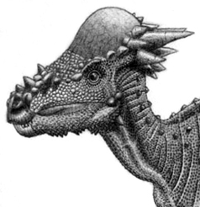
我的頭型
長得很奇怪
基本上很像厚頭龍

Slide 13
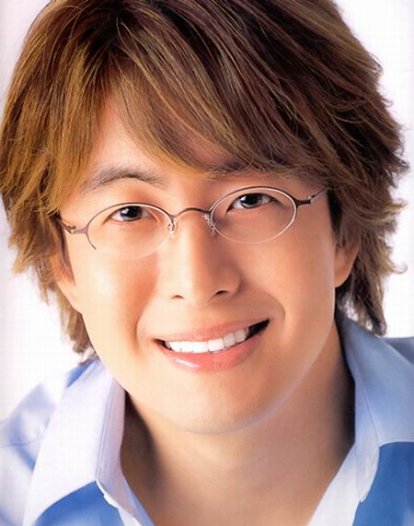
所以
我在小學有頭髮的時候
還算是蠻帥的！

Slide 14
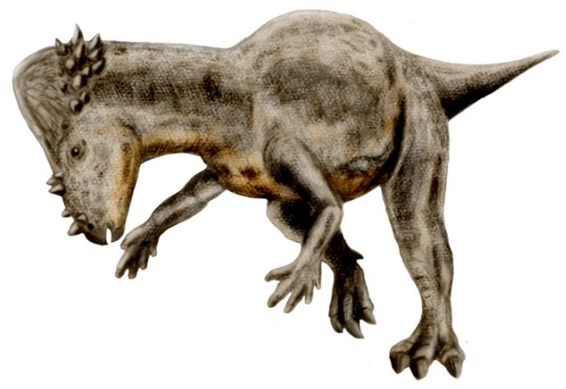
但是中學的時候
就變成了這個樣子！

Slide 15
不過
這還不是最難接受的

Slide 16
更難接受的是
我的國中生活，被分到了A段班！

Slide 17
分到A段班會怎樣？

Slide 18
分到A段班
代表智力測驗的成績還算好
所以被分發到升學班！

Slide 19
如果智力測驗成績較差
就可能會被分到B段班

Slide 20
分到B段班會怎樣？

Slide 21
分到B段班
就代表不是升學班
那種班俗稱《放牛班》！

Slide 22
這樣的話
分到A段班應該很好，不是嗎？

Slide 23
表面上看來
好像是這樣的！

Slide 24
但是對一個國中生而言
卻是個悲慘的開始！

Slide 25
因為A段班的生活
就是每天《考試、考試、考試》

Slide 26
然後
成績太低要被打
成績退步也要打
退步一分要打一下！

Slide 27
一年級的時候
每天大概要考三次

Slide 28
到了三年級
每天差不多要考七次

Slide 29
國三的時候
A段班的體育課和音樂課
通通都變成了數學和英文課

Slide 30
而B段班的數學和英文課
通通都變成了體育課！

Slide 31
因為在我們國中的年代
學生直接被分成兩群
要升學的和不升學的！

Slide 32
整個教育體制
就是用《上大學》在獎勵那些學生！

Slide 33
只有考高分
國家才會讓你上大學！

Slide 34
在那個年代
上了好的高中和大學
通常就會有好的工作！

Slide 35
而那些沒考上好學校的
通常就只好去做工！

Slide 36
其實
我覺得做工挺好的！

Slide 37
而且
很多工作都需要專業的技能！

Slide 38
但是
我們的教育體制，通常會獎勵我們這些上大學的人！
而我們的父母，則認為做工很辛苦，希望我們不要去做工！

Slide 39
而我
就是屬於那種《預設不會去做工》的學生！

Slide 40
所以我需要做的、就是
念書
背書
考試

Slide 41
彷彿好像
只要我能考高分
我就真的學會了那些知識！

Slide 42
但是、我真的學會了嗎？

Slide 43
我自己都很懷疑！

Slide 44
或者應該說
我只是會考試而已！

Slide 45
考試和真正學會之間
其實還有很大一段距離！

Slide 46
我們當年所學的
就是會背、會算、會寫答案！

Slide 47
但是、對於課本以外的知識

Slide 48
特別是
關於實務操作的那些部分
我們根本是一片空白！

Slide 49
今天
哥哥也上國中了！

Slide 50
我想告訴你們的事情
其實並不是甚麼重要的學問

Slide 51
而是想告訴你們
不要把所有的力氣投入在考試上

Slide 52
也不要太過在意成績！

Slide 53
對於你有興趣的領域
不妨多多進行探索！

Slide 54
就算那個領域
不是考試的重點
甚至學校根本就沒有教！

Slide 55
那都沒有關係！

Slide 56
人生很長

Slide 57
你們有很多時間
可以好好的學習

Slide 58
好好的探索

Slide 59
好好的生活

Slide 60
我建議你們
可以把課本當小說來讀！

Slide 61
你們這幾年
都已經閱讀了好幾百本小說！

Slide 62
有時一天可以看上七八本

Slide 63
所以
如果你把課本當小說看！

Slide 64
我想一學期的課本
可能一個星期就看完了！

Slide 65
這樣的話
剩下的時間要幹嘛呢？

Slide 66
我的建議是

Slide 67
廣泛的閱讀

Slide 68
然後
保持你的好奇心！

Slide 69
對於
你有興趣的領域

Slide 70
請持續進行
閱讀、思考、實驗、實作
這些探索行為！

Slide 71
舉例而言
當你學習《自然與生活科技》，像是《物理、化學、生物》等等領域的時候！

Slide 72
除了閱讀課本之外
應該要好好觀察這個世界
然後思考這些課程到底試圖表達些甚麼？

Slide 73
整個自然科學
其實就是人類為了理解世界所進行的一系列探索！

Slide 74
但是
我們怎麼知道這些探索的結果，也就是課本上的那些知識是正確的呢？

Slide 75
這個問題
其實還蠻難回答的！

Slide 76
如果
真的要用很簡短的語言回答

Slide 77
那答案可能是
我們並不完全知道，這些知識是否正確！

Slide 78
但是
這些知識在反覆的實驗之下，沒有發現明顯的錯誤！

Slide 79
實驗的結果
基本上符合理論的描述！

Slide 80
如果有一天
我們發現實驗結果和理論不一致！
而且經過反覆地確認，都認為實驗並沒有問題。

Slide 81
那麼、恭喜你
你很可能已經找到了一個
創建新理論的契機！

Slide 82
很多諾貝爾獎得主
都是這樣誕生的！

Slide 83
所以
除了念書以外

Slide 84
能夠動手實驗與實作
是非常重要的一件事情！

Slide 85
因為科學
最終的檢驗者，就是這個世界！

Slide 86
當然
如果你對理論沒有很大的興趣！
其實不需要《立志當科學家》

Slide 87
進行實驗
經常是科學家做的事情

Slide 88
但是改造世界
則常常是工程師想做的事情！

Slide 89
自然和理化這些課程
除了用來進行科學探索之外
在工程上面也非常有用！

Slide 90
舉例而言
如果你對建築或機械領域有興趣
那麼國中所學到的牛頓運動定律
就會是很重要的基礎！

Slide 91
如果你對電子電機有興趣
那麼電磁學裡的馬克士威方程組，就非常的有價值！

Slide 92
如果你對電腦程式有興趣
那麼基本數學的概念是很有幫助的！

Slide 93
你們還很年輕
未來還很長！

Slide 94
你們有充足的時間
對各個領域進行探索！

Slide 95
你們可以深入探索
也可以淺嚐即止！

Slide 96
這端看你們的興趣與志向而定

Slide 97
你們不一定要念大學
甚至不一定要念高中！

Slide 98
如果你真的知道自己想學甚麼

Slide 99
那麼也可以考慮
採用《實驗教育》的方式，自己安排學習的進度！

Slide 100
在我念國中的那時候
還沒有《實驗教育》這種制度！

Slide 101
而當年的我
其實也不知道該怎麼學習！

Slide 102
只知道
每天都要考試、考試、考試！

Slide 103
如果還能選擇一次的話
我很可能會對老師說

Slide 104
我讀書並不是為了考高分

Slide 105
然後
我會和老師溝通
告訴他們我的學習方向與方法

Slide 106
如果老師們能認同這樣的方式
學校體制也能允許的話

Slide 107
那麼我還是會去上學

Slide 108
否則的話

Slide 109
或許我就會
考慮採用自學的方式
填寫並申請《實驗教育》！

Slide 110
但是要能自學

Slide 111
其實是建立在
你們能自己安排學習方向的情況之下！

Slide 112
這並不是一件簡單的事情！

Slide 113
弟弟在四年級的時候
曾經在家自學了一年！

Slide 114
那一年
我很放任他！

Slide 115
弟弟不想學的
我也不會勉強他！

Slide 116
於是
弟弟除了看小說之外，就是在用電腦或打電動！

Slide 117
這樣的自學方式
我想是有很大改進空間的！

Slide 118
學校教的那些知識
其實是整個人類文明幾千年來所累積下來的成果！

Slide 119
那些知識
是非常很有價值的！

Slide 120
但是不管那些知識多有價值

Slide 121
如果必須要硬塞
才能夠進入你的腦袋的話！

Slide 122
那麼我想
這些知識不要也罷！

Slide 123
我認為
學習最重要的一件事情
是要有動機！

Slide 124
但是這些動機
常常不會憑空產生！

Slide 125
但是只要你心理不去排斥
而且花時間去接觸
我想慢慢地就能夠欣賞這些知識的美妙之處！

Slide 126
這樣的學習
我想會比硬塞式的學習更有效！

Slide 127
這就是我今天
想要告訴你們的事情！

Slide 128
我好愛你們！

Slide 129
所以
我不希望你們和我當初一樣

Slide 130
被考試逼著學習

Slide 131
希望
你們有一天，能夠體會到學習的樂趣！

Slide 132
那麼
從學習樂趣中得到的知識
我想就會是非常珍貴的了！

Slide 133
晚安
我的寶貝們！

